Slide 1
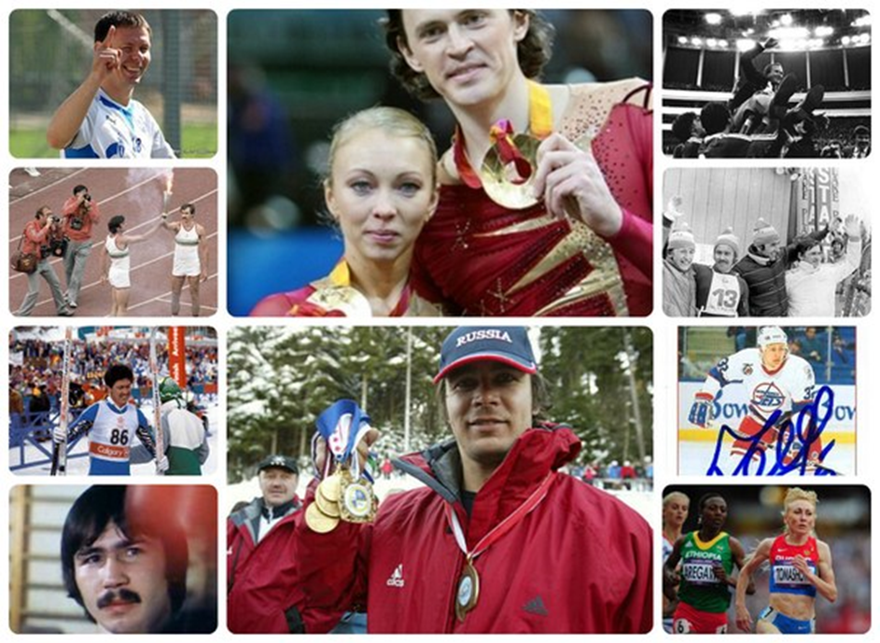
Мы родом из Пермского края

Slide 2
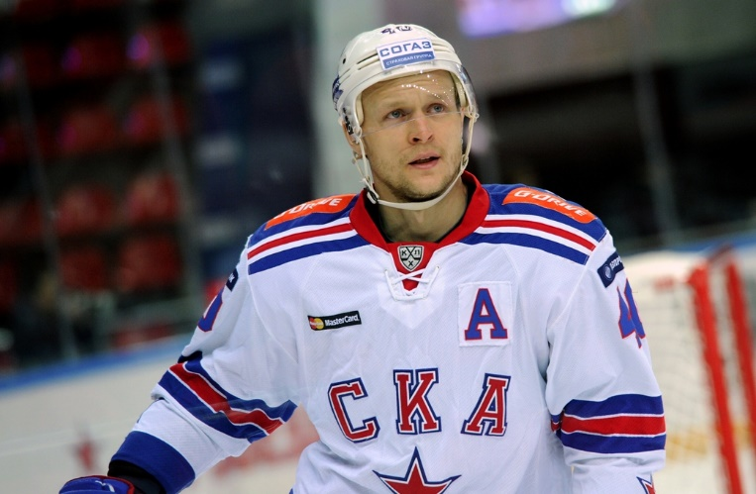
КЕТОВ Евгений Николаевич Родился 17 января 1986, город Губаха— российский
хоккеист,
крайний нападающий.
Воспитанник пермского
хоккея. Заслуженный мастер спорта России (2012
В настоящее время является игроком петербургского СКА, выступающего в КХЛ.
Серебряный призёр молодёжного чемпионата мира 2006.
Обладатель Континентального Кубка 2006.
Лучший нападающий Континентального Кубка 2006.
Чемпион мира 2012.
Обладатель Кубка Гагарина 2015, 2017.

Slide 3
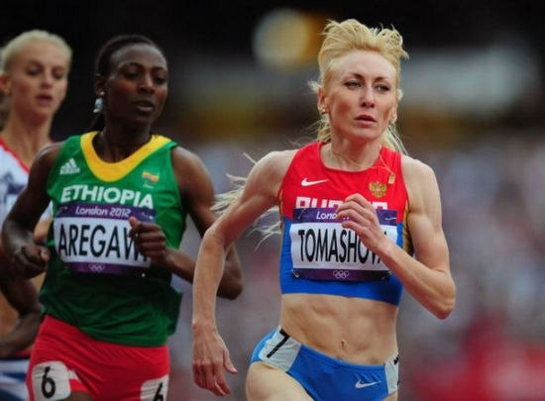
ТОМАШОВА Татьяна Ивановна (01.07.75) - выпускница Чайковского государственного института физической культуры. Заслуженный мастер спорта (легкая атлетика, 1500 м). Родилась и живет в Перми.
Серебряный (2004) и бронзовый (2012) призер Олимпийских игр.
Чемпионка мира (2003, 2005).
Чемпионка Европы (2006). Бронзовый призер чемпионата Европы (2002).
Девятикратная чемпионка России (2000-2004) в беге на 1500 м, 1 милю, 5000 м и по шоссе. Чемпионка России (2008 - 1500 м). Бронзовый призер чемпионата России (2012 - 1500 м).

Slide 4
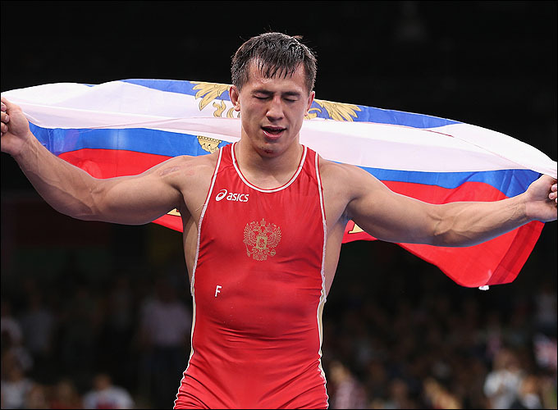
ТРЕТЬЯКОВ Александр Владимирович
Родился 1 октября 1972
Российский боре греко римского стиля родился в городе Пермь
Бронзовый призёр олимпийских игр, чемпион мира и неоднократный призёр чемпионатов мира, двукратный чемпион Европы и призёр чемпионата Европы, чемпион мира среди военнослужащих, двукратный чемпион России и неоднократный призёр чемпионатов России. Заслуженный мастер спорта России.

Slide 5
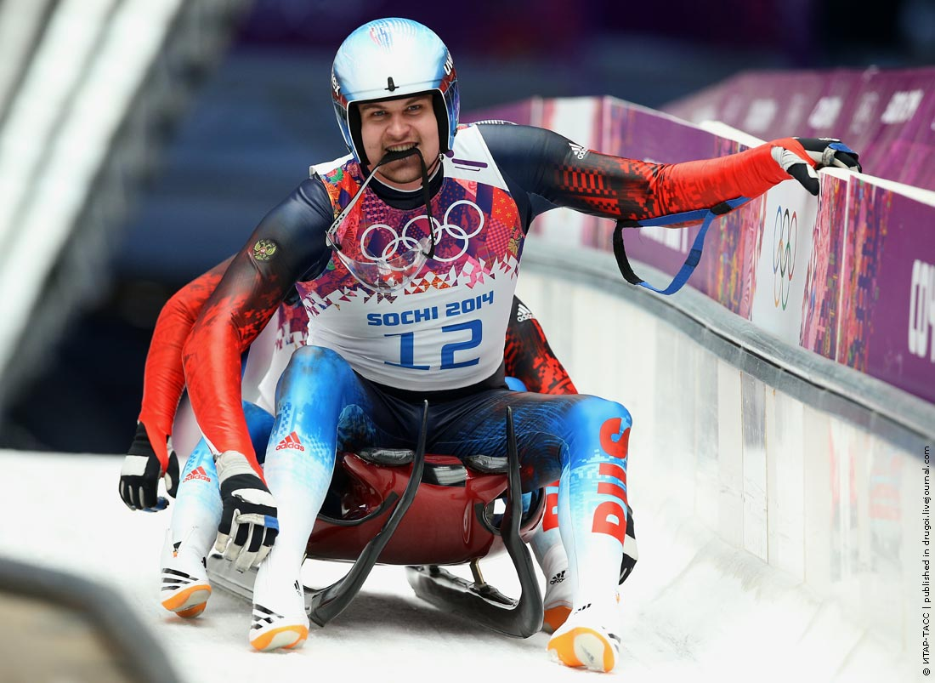
ДЕМЧЕНКО Альберт Михайлович
Родился 27 ноября 1971 года, город Чусовой) — российский саночник.
Заслуженный мастер спорта России, трёхкратный вице-чемпион Олимпийских игр 2006 и 2014 годов, двукратный вице-чемпион мира 2012 года, трёхкратный чемпион Европы (2006, 2010 и 2012), обладатель Кубка мира 2005, многократный чемпион России.

Slide 6
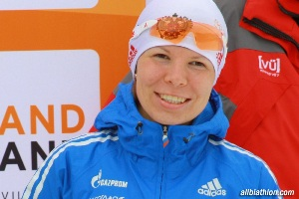
ШУМИЛОВА Екатерина Евгеньевна
Родилась 25 октября 1986, город Соликамск, Пермская область - российская биатлонистка.
Серебряный призёр Олимпийских игр 2014 года в женской эстафете. Заслуженный мастер спорта, чемпионка Европы по биатлону 2015 года в гонке преследования, чемпионка России по биатлону 2015 в спринте.

Slide 7
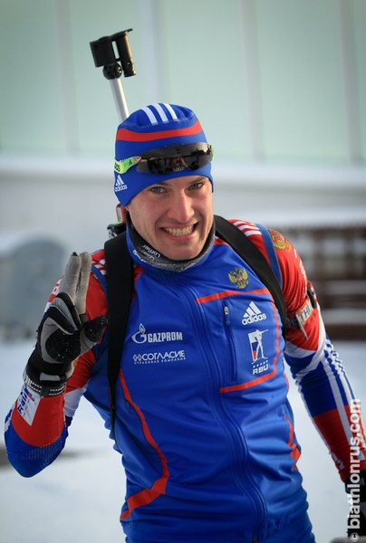
ГАРАНИЧЕВ Евгений Александрович
Родился 13 февраля 1988 г, Новоильинский, Пермская область — российский биатлонист
Бронзовый призёр зимних Олимпийских игр 2014 года в индивидуальной гонке, заслуженный мастер спорта России, трёхкратный чемпион России, многократный призёр этапов Кубка мира.
Российский биатлонист занял шестое место в спринте Чемпионата мира по биатлону 2014/2015.

Slide 8
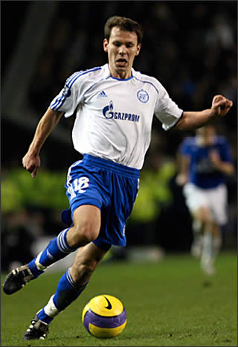
ЗЫРЯНОВ Константин Георгиев
Родился 5 октября 1977г, в городе Пермь — российский футболист, полузащитник
Выпускник пермской футбольной школы «Звезда» . В марте 2007 перешёл в «Зенит», в составе которого стал в том же году чемпионом России и обладателем Суперкубка страны.
В сезоне 2008 года Константин выиграл вместе с «Зенитом» Кубок УЕФА 2007/08, забив гол в финальном матче в Манчестере, а ещё через несколько месяцев и Суперкубок УЕФА 2008.
В 2010 году вновь стал чемпионом страны. В 2011 году стал обладателем Суперкубка России по футболу. В 2012 году стал трёхкратным чемпионом России.

Slide 9
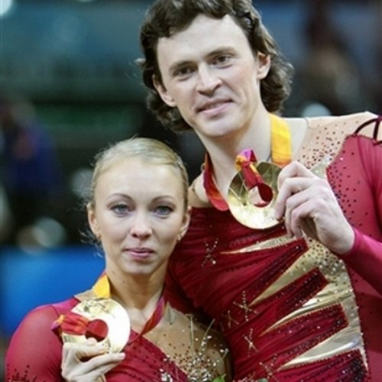
Татьяна ТОТЬМЯНИНА и Максим МАРИНИН
Татьяна родилась в Перми 2 ноября 1981 года.
Максим родился в Волгограде 23 марта 1977 года.
Татьяна Ивановна Тотьмянина. Российская фигуристка, олимпийская чемпионка в парном катании (2006) в паре с Максимом Марининым. Двукратная чемпионка мира (2004, 2005), пятикратная чемпионка Европы (2002-2006). Заслуженный мастер спорта РФ

Slide 10
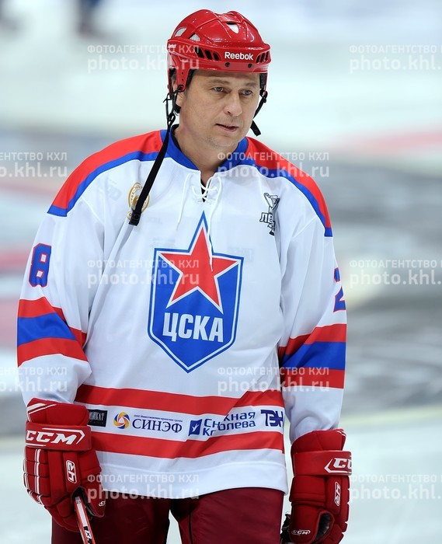
УЛАНОВ Игорь Сергеевич
Родился 1 октября 1969 года в городе Краснокамск, Пермской области — советский и российский хоккеист, защитник.
Один из первых советских легионеров в НХЛ — 1-й сезон провел в 1991/92, когда в лиге выступало чуть больше 10 выходцев из СССР. В 1990-е, наряду с Дарюсом Каспарайтисом, стал самым жестким защитником из России в НХЛ. Всего в регулярных чемпионатах НХЛ провёл 739 матчей и набрал 162 очка (27+135) и 1151 штрафную минуту. Играл в 8 разных клубах НХЛ, один из лидеров среди россиян по этому показателю.

Slide 11
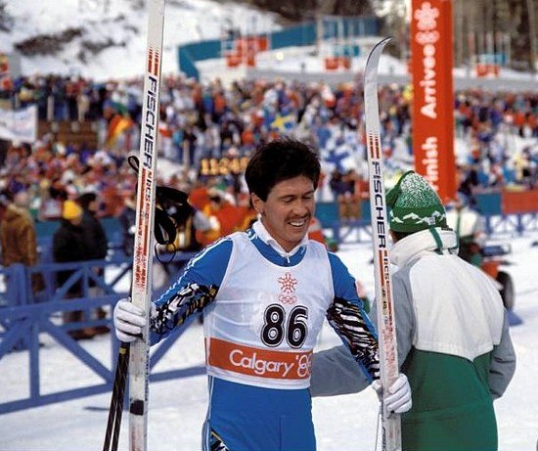
ДЕВЯТЬЯРОВ Михаил Талгатович
Родился 25 февраля 1959 года в городе Чусовой, Пермская область, СССР— советский и российский лыжник, заслуженный мастер спорта СССР (1988). Заслуженный тренер России (2010)
Олимпийский чемпион 1988 года на дистанции 15 км и серебряный призёр Олимпийских игр 1988 в эстафете 4×10 км. На дистанции 30 км на Играх в Калгари занял 4-е место, уступив в борьбе за бронзу норвежцу Вегарду Ульвангу более 20 секунд.
Бронзовый призер Зимней Универсиады 1981 года на дистанции 15 км.
Чемпион СССР 1987 года на дистанциях 15 км, 50 км и в эстафете 4×10 км, 1986 года в эстафете 4×10 км.
С мая 2016 — тренер спринтерской сборной команды Южной Кореи по лыжным гонкам.
Сын Девятьярова, Михаил Михайлович Девятьяров, также занимается лыжным спортом, имеет в активе выступления на этапах Кубка мира и на Олимпийских играх 2010 года в Ванкувере.

Slide 12
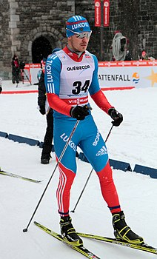
ДЕВЯТЬЯРОВ Михаил Михайлович
Родился 11 ноября 1985 года, город Чусовой, Пермская область— российский лыжник.
Член олимпийской сборной команды России по лыжным гонкам на Олимпиаде в Ванкувере. Сын олимпийского чемпиона Михаила Талгатовича Девятьярова. Чемпион России 2007 в спринте классическим стилем и серебряный призёр 2008 в спринте свободным стилем. Победитель этапа Кубка мира 2006/07 в Стокгольме в спринте на 1 км классическим стилем.

Slide 13
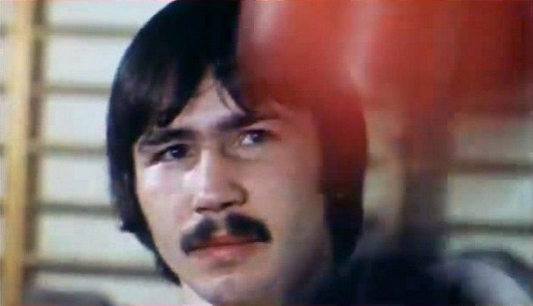
СОЛОМИН Василий
Анатольевич
Родился 5 января 1953 года в городе Пермь. Боксёр, первый советский чемпион мира и СССР по боксу в лёгком весе (1974, Гавана).
Представитель древнего северорусского рода Соломиных. Заслуженный мастер спорта СССР (1974).
Боксом начал заниматься в 1969 у заслуженного тренера РСФСР Юрия Подшивалова и через год выиграл юношеское первенство.
В 1972 стал чемпионом Европы среди юниоров в легчайшем весе. В 1974 году, удостоен Кубка Радьяра Рассела, как самый техничный боксёр чемпионата Мира по боксу, в Гаване. Четырежды чемпион СССР (1974, 1976 (Свердловск), 1977, 1978). Серебряный призёр чемпионата СССР (1979). Бронзовый призёр Олимпийских игр. На ринге провёл 194 боя и одержал 186 побед.

Slide 14
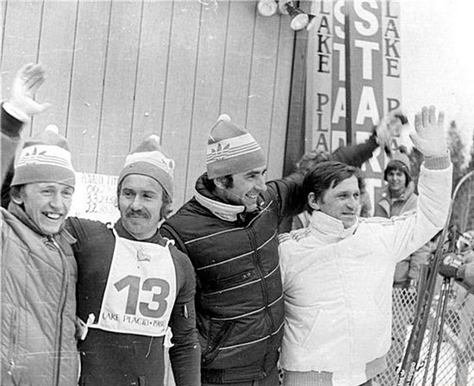
АЛИКИН Владимир Александрович
Родился 20 декабря 1957 года, в пос. Новоильинский, Нытвенский район, Пермская область — советский биатлонист и российский тренер по биатлону.
Владимир Аликин (первый слева) с эстафетной командой на Олимпиаде-80 в Лейк-Плэсиде.
Основные успехи в карьере связаны с Олимпиадой в Лэйк-Плэсиде, где В. Аликин взял серебро в спринте на 10 км (причём бежал с температурой 37,5) и стал чемпионом в эстафете 4х7,5 км (бежал на 1-м этапе, выиграл 11 секунд).
4-кратный бронзовый призёр чемпионатов мира: в эстафете 4х7,5 км (1979, 1981, 1982) и в спринте на 10 км (1982). 8-кратный чемпион СССР.
С лета 2006 года по 2010 год — старший тренер мужской сборной команды России.

